Slide 1
Introduction aux démarches administratives en ligne

Slide 2
Objectifs
Connaître les principaux sites administratifs français
Connaître les possibilités de se connecter

Slide 3

Ce que change la dématérialisation des démarches administratives
https://www.lesbonsclics.fr/fr/ressources-pedagogiques/introduction-a-la-dematerialisation-des-services
Et pour vous ?

Slide 4
Quels sont les sites administratifs existants?

Slide 5
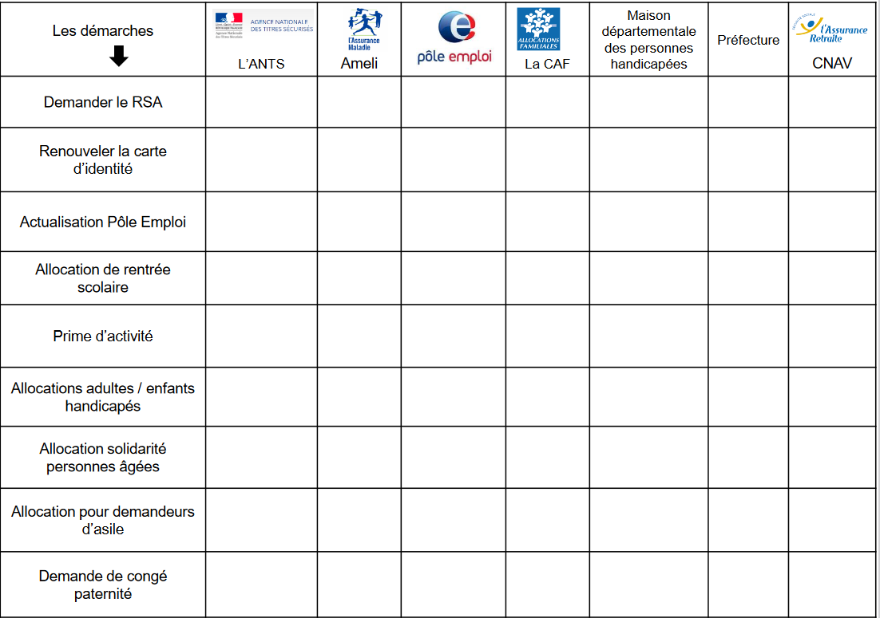
Les principaux sites administratifs

Slide 6
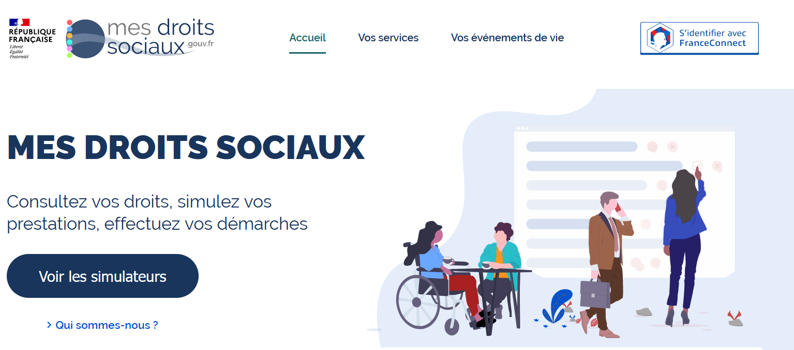
https://www.mesdroitssociaux.gouv.fr/accueil/

Slide 7
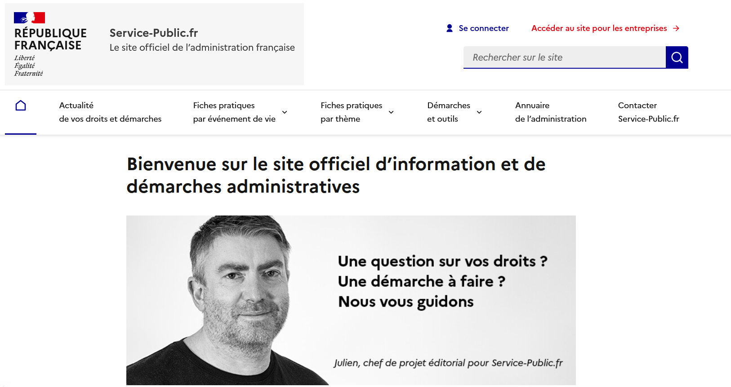
https://www.service-public.fr/

Slide 8
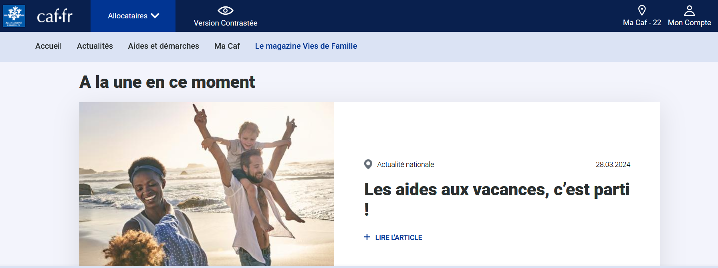
https://www.caf.fr/

Slide 9
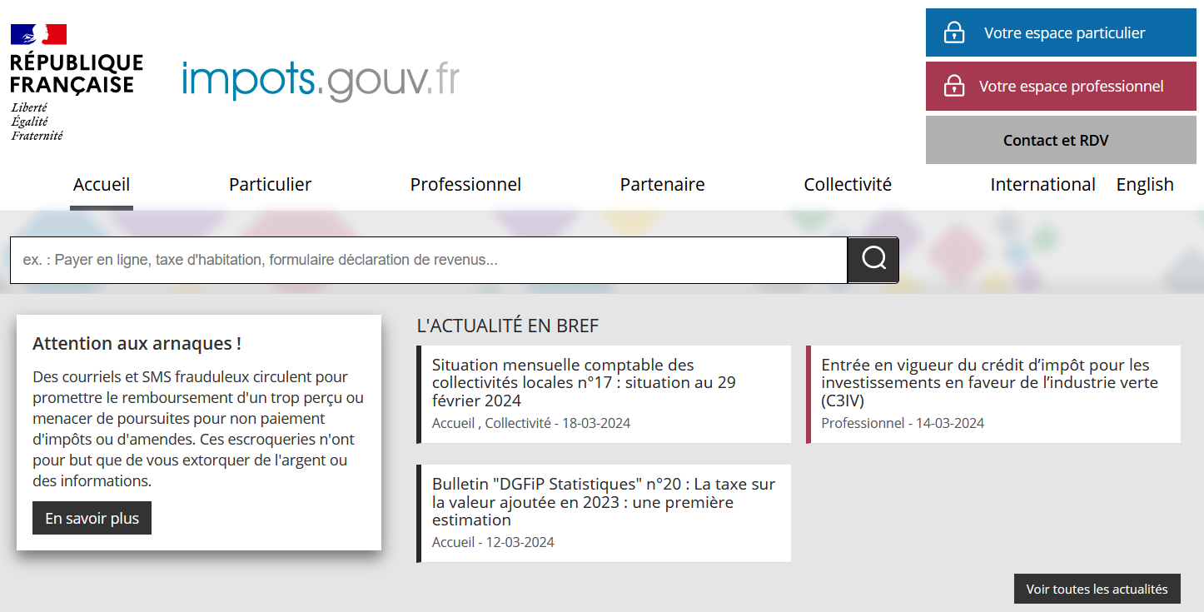
https://www.impots.gouv.fr

Slide 10
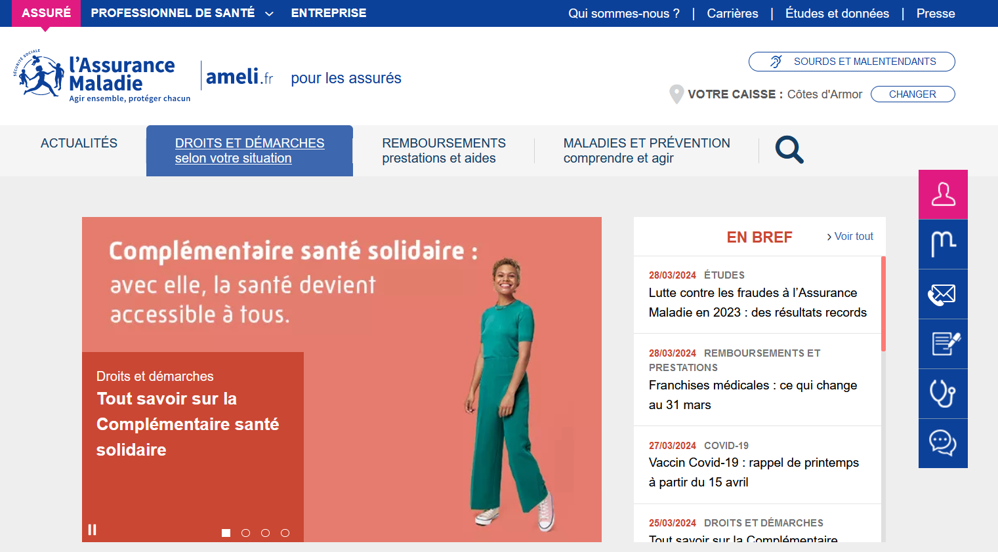
https://www.ameli.fr

Slide 11
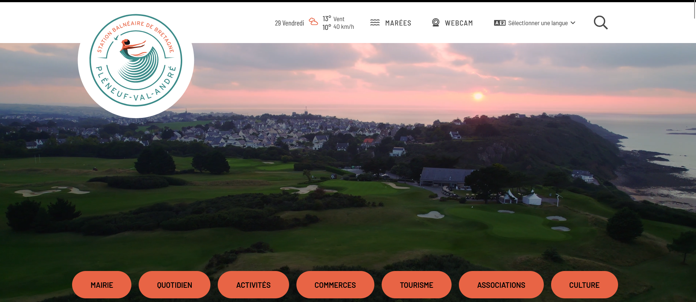
https://www.pleneuf-val-andre.fr/

Slide 12
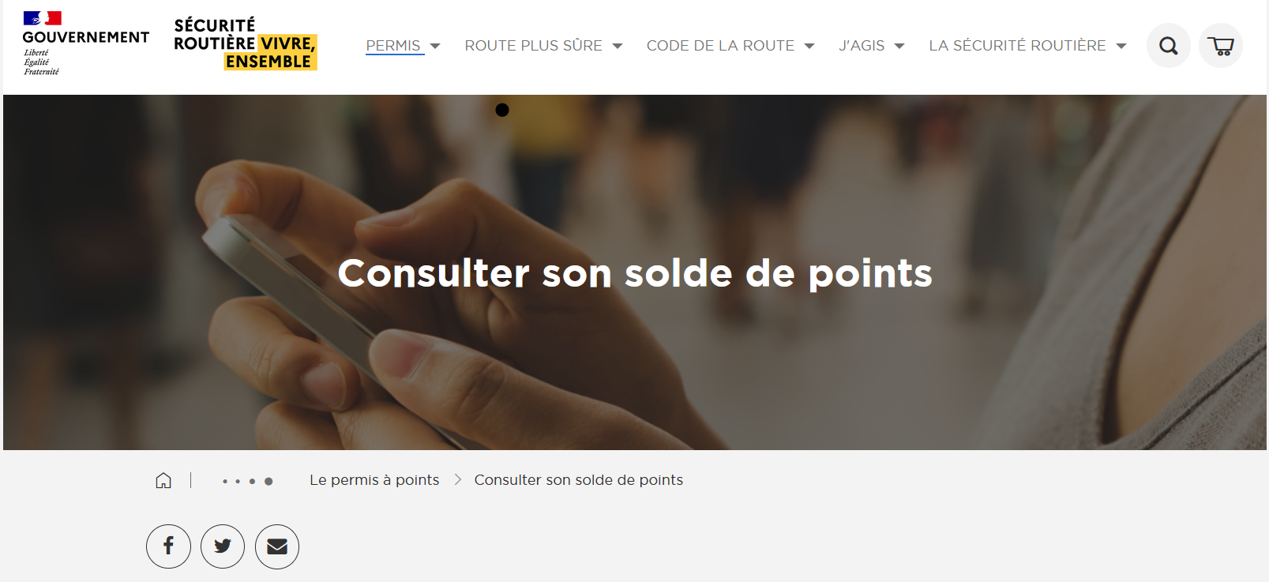
https://www.securite-routiere.gouv.fr/le-permis-points/consulter-son-solde-de-points

Slide 13
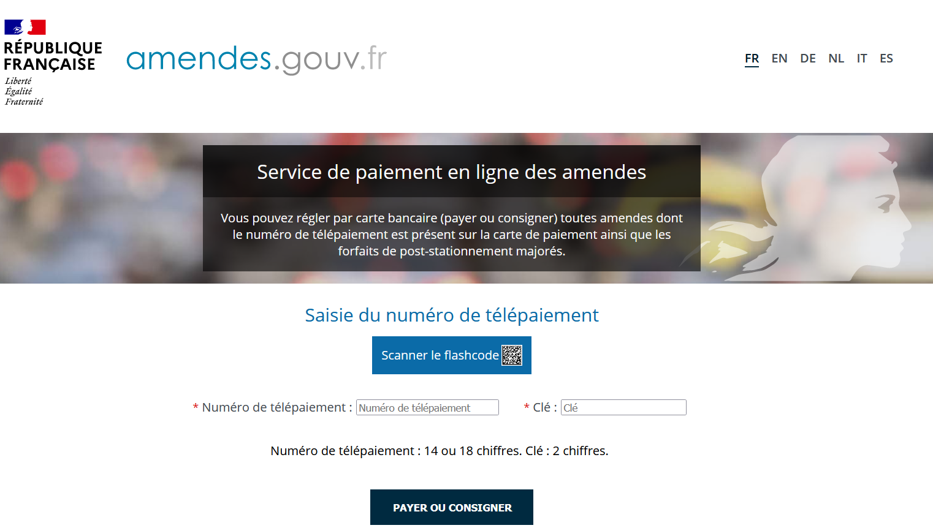
https://amendes.gouv.fr/tai

Slide 14
Se connecter à son espace personnel

Slide 15
A quoi sert l’espace personnel ?
Les informations que vous retrouvez sur les sites en question sont des informations génériques
L’espace personnel vous permet de retrouver vos propres informations.
Synonymes : espace assuré, espace abonné, espace particulier, espace client

Slide 16
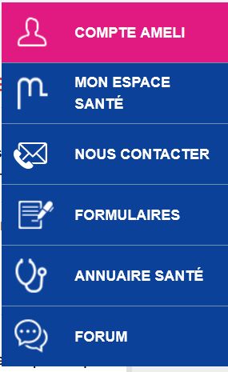
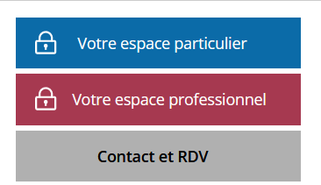
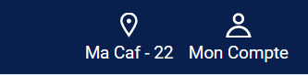
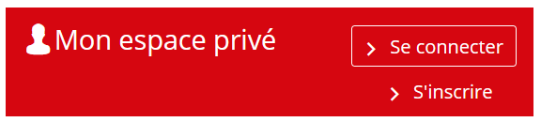
Pour retrouver son espace personnel
Il faut cliquer sur le bouton généralement situé en haut à droite de l’écran

Slide 17
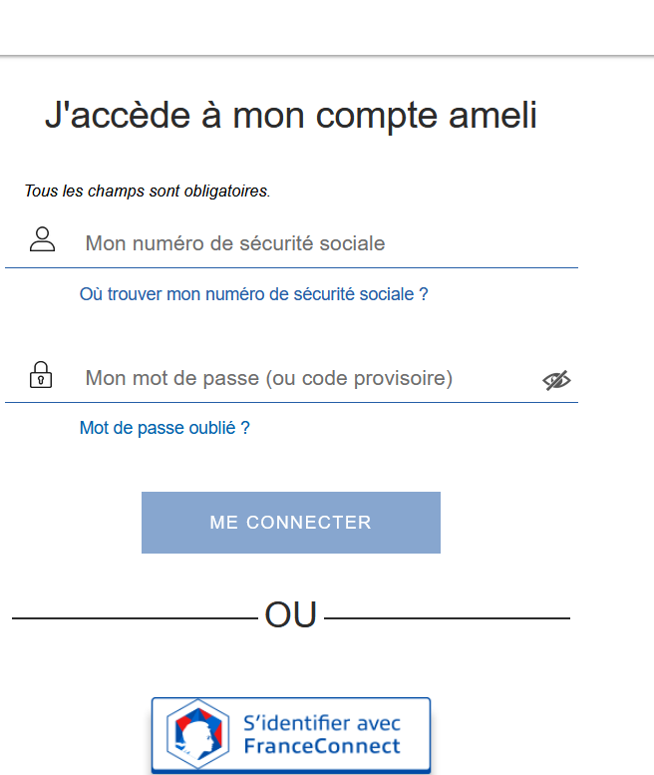
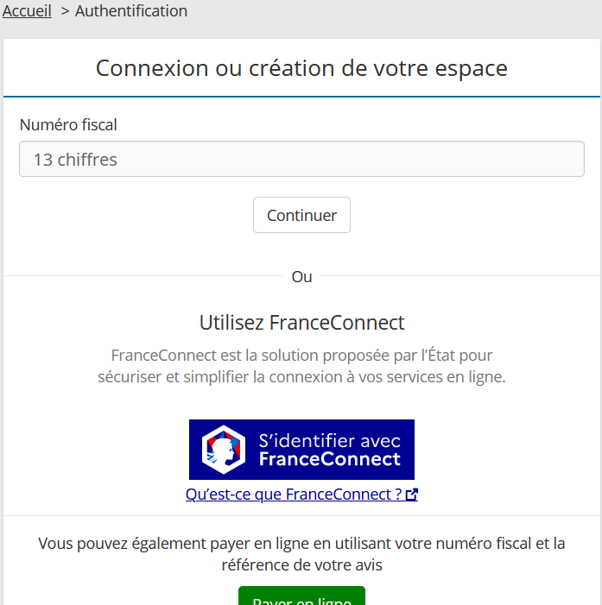

Slide 18
Identifiant, mot de passe ?
Identifiant
    Numéro d’allocataire
    Numéro fiscal
    Numéro de client
    Identifiant choisi soi-même
Adresse mail
    Votre adresse mail personnelle
    Moyen de contact
Mot de passe
    Confidentiel
    Vous le choisissez vous-même
Code à usage unique
    Envoyé par sms ou mail
    Valable quelques minutes seulement

Slide 19
Créer un mot de passe
Mot de passe fort
Long (+ de 12 caractères)
Complexe :
Majuscules + minuscules + chiffres + caractères spéciaux
Difficile à deviner
Facile à retenir

Slide 20
Deux techniques simples
Les mots accolés
Choisir deux mots de champs lexicaux différents, séparez-les avec un caractère spécial, ajouter un chiffre
Exemples :
Spirou!courgette86
Piscine-Cheminée78
La phrase de passe
Choisir une phrase ou le titre d’une œuvre, ne prendre que les initiales des mots et ajouter des chiffres
Exemples :
Je suis des ateliers numériques à l’EFS de Pléneuf-Val-André → Jsdan@EFS22370
J’ai eu mon permis de conduire en 1986 → Jaempdce1986

Slide 21
Pour varier son mot de passe
Il est important de varier son mot de passe sur chaque service utilisé.
On peut modifier son mot de passe en y ajoutant les 2 ou 3 premières lettres du service pour lequel on le crée :
Pour doctolib :
Jsdan@EFS22370 + doc
Pour leboncoin :
Jsdan@EFS22370 + leb (ou lbc)

Slide 22
France connect
https://franceconnect.gouv.fr/franceconnect
https://www.dailymotion.com/video/x78xrdm

Slide 23

France Connect
Aller sur le site internet de la démarche à effectuer
Cliquez sur « France Connect »
Choisir le service « clé »
Saisissez l’identifiant/mot de passe de celui-ci
Confirmer votre identité
Service proposé par l’état pour faciliter la connexion à une multitude de services administratifs
Notes:
Vous recevrez un mail de confirmation après la connexion

Slide 24
L’identité numérique
Service proposé par La Poste et Yris (Ariadnext)
Permet de sécuriser les accès a plusieurs services en ligne
Nécessite un smartphone, ainsi qu’une pièce d’identité en cours de validité.

Slide 25
Se protéger des arnaques

Slide 26
Reconnaitre un mail frauduleux
https://www.lesbonsclics.fr/fr/ressources-pedagogiques/introduction-a-la-dematerialisation-des-services

Slide 27
Trouver de l’aide

Slide 28
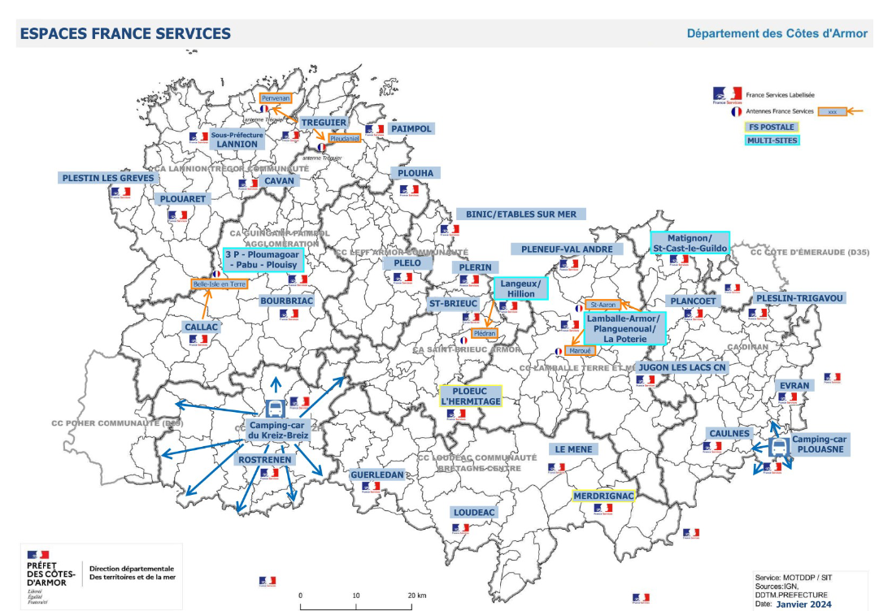
Les espaces France Services

Slide 29

Merci de votre attention !

